Slide 1

TRƯỜNG TIỂU HỌC LÊ QUÝ ĐÔN
CHÀO MỪNG CÁC THẦY, CÔ GIÁO VỀ DỰ GIỜ
TOÁN
SỐ THẬP PHÂN BẰNG NHAU
LỚP: 5A1
GV: Nguyễn Thị Diệu Thúy

Slide 2



Khởi động

Slide 3
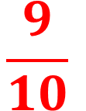

Khởi động
Điền số hoặc phân số thích hợp vào chỗ chấm
Câu 1 : 9dm = … cm
90
Câu 2 : 9dm = … m = …,…m
$$\frac{9}{10}$$
0,9
Câu 3 : 90cm = … m = …,…m
$$\frac{9}{100}$$
0,90

Slide 4

YÊU CẦU CẦN ĐẠT
Nắm được khi viết thêm chữ số 0 vào bên phải phần thập phân hoặc bỏ chữ số 0 (nếu có) ở tận cùng bên phải phần thập phân của số thập phân thì giá trị của số thập phân không thay đổi .
01
Vận dụng kiến thức để làm được các bài tập có liên quan
02
Notes:
Kết Nối Tri Thức với Cuộc Sống

Slide 5


KHÁM PHÁ

Slide 6
9dm = 0,9m
90cm = 0,09m
Nên 0,9m … 0,90m
=
Vậy 0,9 … 0,90
=
0
9dm = 90cm
Hay 0,90 = 0,9
0
Ví dụ
= 0,900 = 0,9000
0,9 = 0,90
8,75
= 8,750 = 8,7500 = 8,75000
Nhận xét 1:Nếu viết thêm chữ số 0 vào bên phải phần thập phân của một số thập phân thì được một số thập phân bằng nó.
Ví dụ
0,9000
= 0,900 = 0,90 = 0,9
8,75000
= 8,7500 = 8,750 = 8,75
Nhận xét 2: Nếu một số thập phân có chữ số 0 ở tận cùng bên phải phần thập phân thì khi bỏ chữ số 0 đó đi ta được một số thập phân bằng nó.

Slide 7

Thực hành

Slide 8

Bài 1: Bỏ các chữ số 0 ở tận cùng bên phải phần thập phân để có các số thập phân viết dưới dạng gọn hơn:
a) 7,800 | 64,9000 | 3,0400
b) 2001,300 | 35,020 | 100,0100

Slide 9
Bài 1: Bỏ các chữ số 0 ở tận cùng bên phải phần thập phân để có các số thập phân viết dưới dạng gọn hơn:
7,800 | = 7,8
64,9000 | = 64,9
3,0400 | = 3,04
2001,300 | = 2001,3
35,020 | = 35,02
100,0100 | = 100,01

Slide 10

Bài 2: Thêm các chữ số 0 vào bên phải phần thập phân của các số thập phân sau đây để các phần thập phân của chúng có số chữ số bằng nhau (đều có ba chữ số):
a) 5,612 | 17,2 | 480,59
b) 24,5 | 80,01 | 14,478

Slide 11
Bài 2: Thêm các chữ số 0 vào bên phải phần thập phân của các số thập phân sau đây để các phần thập phân của chúng có số chữ số bằng nhau (đều có ba chữ số):
5,612 | = 5,612
17,2 | = 17,200
480,59 | = 480,590
24,5 | = 24,500
80,01 | = 80,010
14,678 | = 14,678

Slide 12

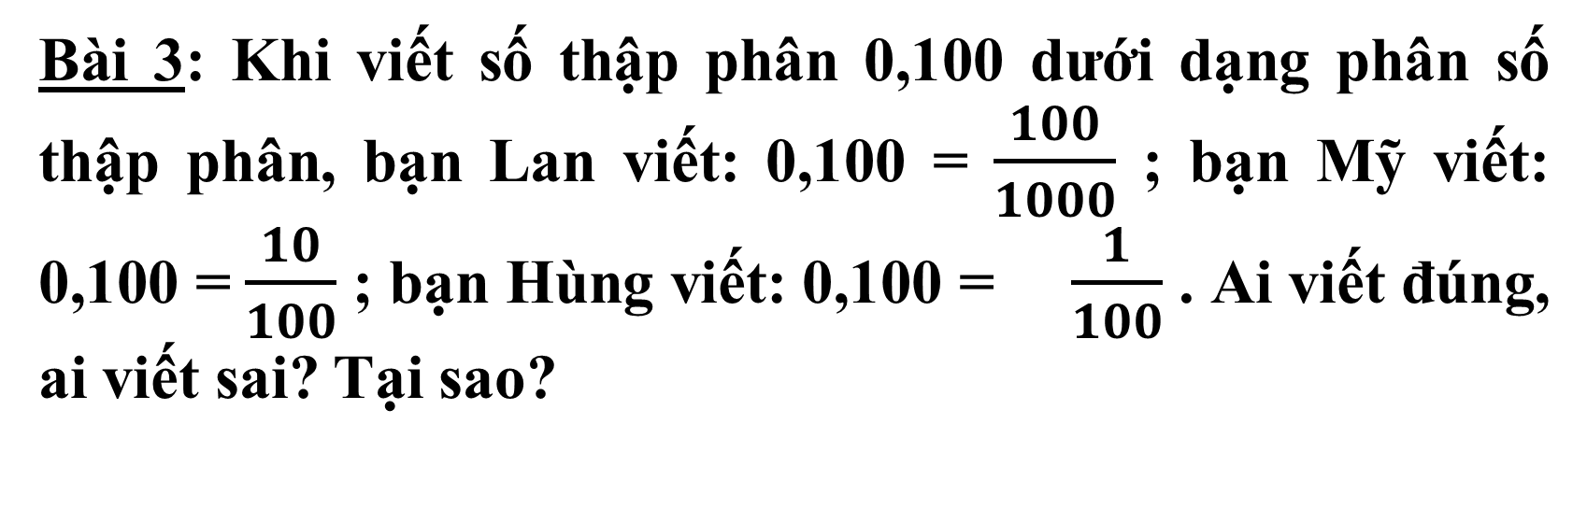
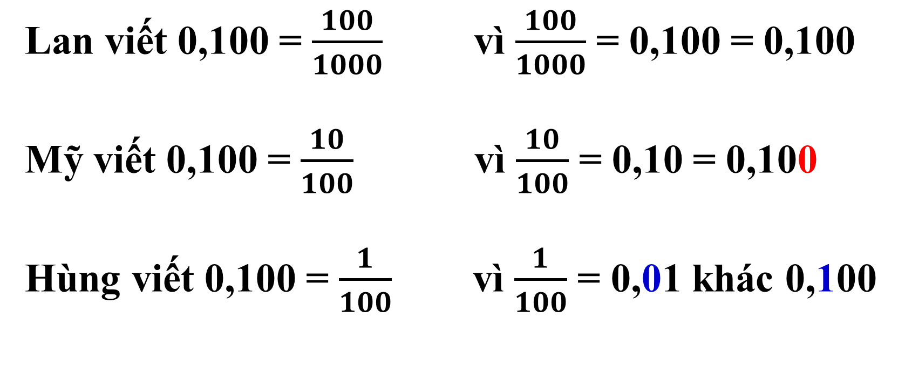
Bài 3: Khi viết số thập phân 0,100 dưới dạng phân số thập phân, bạn Lan viết: 0,100 = $\frac{100}{1000}$ ; bạn Mỹ viết: 0,100 = $\frac{10}{100}$ ; bạn Hùng viết: 0,100 = $\frac{1}{100}$ . Ai viết đúng, ai viết sai? Tại sao?
Bài làm
Lan viết 0,100 = $\frac{100}{1000}$ vì $\frac{100}{1000}$ = 0,100 = 0,100
Mỹ viết 0,100 = $\frac{10}{100}$ vì $\frac{10}{100}$ = 0,10 = 0,100
Hùng viết 0,100 = $\frac{1}{100}$ vì $\frac{1}{100}$ = 0,01 khác 0,100
Đ
Đ
S

Slide 13
Vận dụng

Slide 14

Chúc các thầy cô mạnh khoẻ
Chúc các con chăm ngoan

